Slide 1
Colaboração universidade-empresa-governo para desenvolvimento de tecnologias associadas ao combate do Zika vírus
Paulo Roberto CINTRA. UNICAMP
Janaina Oliveira Pamplona da COSTA. UNICAMP
São Carlos, 2018

Slide 2
INTRODUÇÃO
01/14

Slide 3
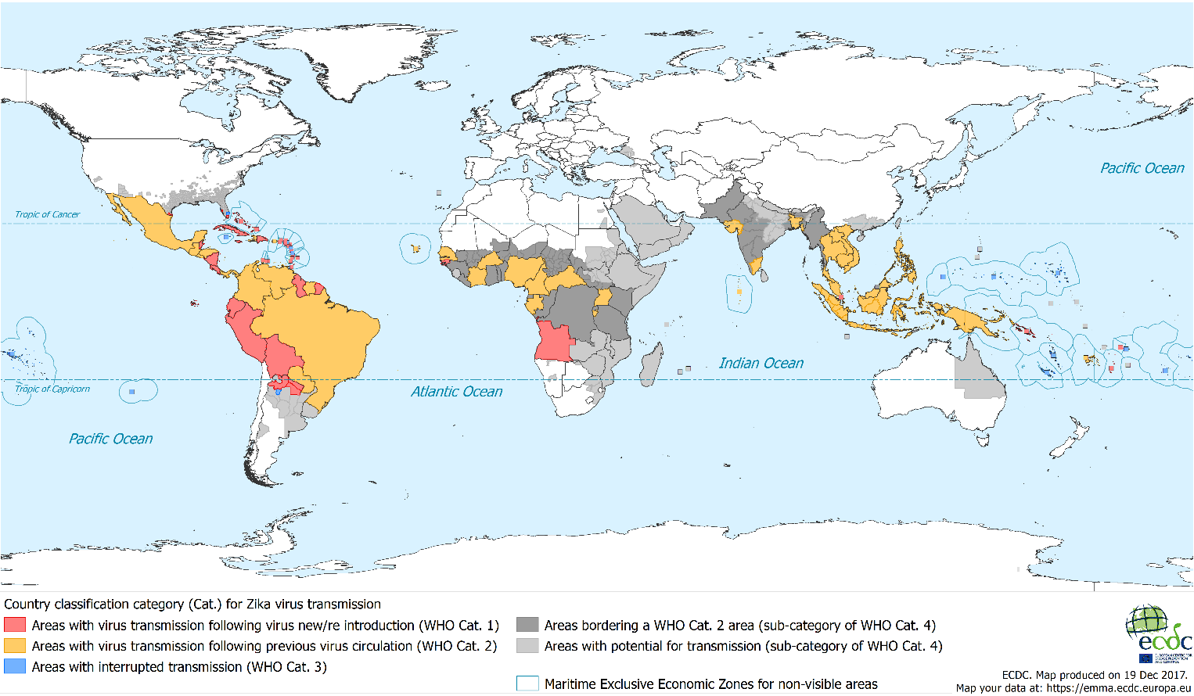
OMS → transmissão do vírus em 69 países e territórios
Contextualização – Zika vírus
Uganda (1947)
Ilha Yap (2007)
Polinésia Francesa (2013)
Brasil e AL (2015)
Fonte: Adaptado de ECDC (2017), a partir de Singh (2016) e WHO (2016b)
02/14

Slide 4
Contextualização – Zika vírus
No Brasil: - Microcefalia em bebês;
- Síndrome de Guillain-Barré em adultos;
Fev/2016: OMS → Emergência de Saúde Pública de Importância Internacional
Elevado risco à saúde pública
Além das fronteiras dos países afetados
Exige uma resposta mundial coordenada.
Fonte: Bueno (2017) e WHO (2016a)
03/14

Slide 5
Zika vírus – fomento à pesquisa
Fonte: Adaptado de ECDC (2017), a partir de Biblioteca Digital Zika (2016) e WHO (2017)
04/14

Slide 6
Evolução do nº de publicações sobre o Zika vírus na WoS
88,9% dos artigos em colaboração*
Fonte: Nasir e Ahmed (2018, p. 90) e Singh (2016, p. 304)*
05/14

Slide 7
Objetivo
Hipótese (resultados esperados)
Alto grau de colaboração para desenvolvimento de tecnologias de combate ao Zika vírus.
Identificar as relações de interação entre universidades, empresas e governo no que diz respeito ao desenvolvimento de tecnologias associadas ao combate do Zika vírus, através da análise das redes de co-titularidade de patentes.
06/14
Notes:
Sem cobrança de taxas escolares, treinar as elites profissionais

Slide 8
METODOLOGIA
07/14

Slide 9
4 Fases
Coleta de dados
Orbit (FAMPAT)
Tabulação e tratamento das informações
Confirmar ou negar a hipótese
Discussão dos resultados
Mapeamento das redes de co-titularidade de patentes
MS Excel 2013
Software Gephi
Zika vírus (e variações)
título e resumo
186 patentes (-6)
08/14

Slide 10
RESULTADOS E DISCUSSÃO
09/14

Slide 11
Países dos titulares das patentes
Países | No.Pat. | Univ. | Ag.Inov | Spin-off | Emp. | Gov. | Híb.G-U | Invent.
Estados Unidos | 75 | 33 | 3 | 7 | 17 | 8 | 2 | 8
China | 64 | 43 | 1 |  | 18 | 1 |  | 1
França | 7 | 4 |  |  | 3
Alemanha | 5 | 1 |  | 1 | 2 |  |  | 1
Brasil | 5 | 3 |  |  |  |  |  | 2
Coréia do Sul | 5 |  | 2 |  | 2 | 1
Bélgica | 4 | 1 |  |  | 2 |  |  | 1
Suíça | 4 |  |  |  | 4
Taiwan | 4 | 2 |  |  |  |  |  | 2
Reino Unido | 3 |  | 1 | 1 |  | 1
Austrália | 2 |  |  |  | 2
Áustria | 2 |  |  |  | 2
India | 2 |  |  | 1 |  |  |  | 1
Japão | 2 |  |  |  | 2
Canada | 1 |  |  |  | 1
Filipinas | 1 |  |  |  |  |  |  | 1
Holanda | 1 |  |  |  | 1
Hong Kong | 1 |  |  |  | 1
Israel | 1 |  |  |  | 1
Singapura | 1 | 1
10/14
Notes:
Sem cobrança de taxas escolares, treinar as elites profissionais

Slide 12
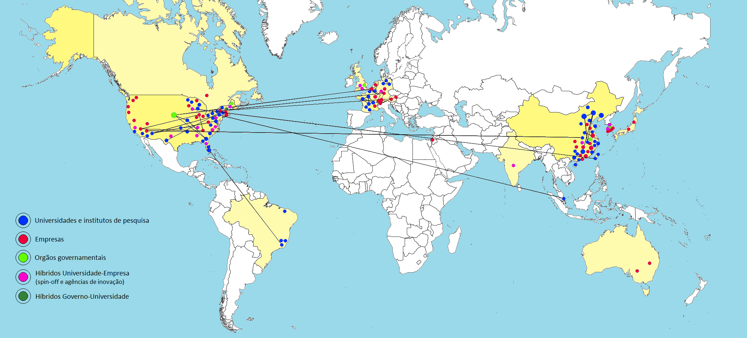
Colaborações Universidade-Empresa-Governo
Fonte: Elaboração própria, a partir de dados da Plataforma Orbit
Nota: Não se consideram as patentes cujos titulares são os próprios inventores.
11/14
Notes:
Sem cobrança de taxas escolares, treinar as elites profissionais

Slide 13
Colaborações Universidade-Empresa
De 163 patentes de firmas, 29 (17,8%) foram em colaboração
8 patentes colaboração entre países
21 patentes colaboração dentro do mesmo país
4 patentes colaboração Universidade-Empresa
7 patentes colaboração Empresa-Empresa (2 subsidiária-sede)
11 patentes colaboração Universidade-Universidade
2 patentes colaboração Universidade-Agência de Inovação
5 patentes colaboração Governo-Universidade
* Nenhuma colaboração Universidade-Spin-off
Geográfico
Instituição
12/14
Notes:
Sem cobrança de taxas escolares, treinar as elites profissionais

Slide 14
CONCLUSÃO
13/14

Slide 15
Considerações
Hipótese de um Sistema Global de Inovação para combate ao Zika vírus não foi confirmada
instituições tendem a atuar isoladas
Limitação: “zika virus” apenas em títulos e resumos
Pesquisas futuras: conjunto mais amplo de patentes e de outras formas de combate ao mosquito Aedes
14/14
Notes:
Sem cobrança de taxas escolares, treinar as elites profissionais

Slide 16
Referências
BIBLIOTECA DIGITAL ZIKA. Fontes de financiamento. 2016. Disponível em: <https://bdz.sbu.unicamp.br/wp/fonte-de-financiamento/> Acesso em: 16 jun. 2018.
BUENO, F. T. C. Vigilância e resposta em saúde no plano regional: um estudo preliminar do caso da febre do zika vírus. Ciência & Saúde Coletiva, v. 22, n. 7, p. 2305-2314, 2017.
Campos, A.; Costa, J. Governança de redes e formalização da pesquisa e desenvolvimento (P&D): novos fatores para a análise da relação universidade empresa. In: Vessuri, H.; Arellano, A.; Kreimer, P.; Velho, L. (eds.) Perspectivas latinoamericanas en el estudio social de la ciencia, la tecnología y el conocimiento. Ciudad del México: Siglo Veintiuno, 2014.
Dutrenit, G.; Arza, V. Features of interactions between public research organizations and industry in Latin America: the perspective of researchers and firms. In: Albuquerque, E., Suzigan, W., Kruss, G., Lee, K. (Eds). Developing National Systems of Innovation: university-industry interactions in global South. Gloucester: Edward Elgar, 2015.
ECDC - European Centre for Disease Prevention and Control. Current Zika transmission worldwide. 21 dez. 2017. Disponivel em: <https://ecdc.europa.eu/en/publications-data/current-zika-transmission-worldwide> Acesso em: 10 jun. 2018.
Etzkowitz, H., Leydesdorff, L.. The dynamics of innovation: from national systems and ‘Mode 2’ to a Triple Helix of University–industry–government relations. Research Policy, v. 29, p. 109–123, 2000.
GARCIA, R. et al. Looking at both sides: how specific characteristics of academic research groups and firms affect the geographical distance of university–industry linkages. Regional Studies, Regional Science, v. 2, n. 1, p. 518-534, 2015.
GIELFI, G. G. A interação universidade-empresa na indústria de petróleo brasileira. 2017. Tese (Doutorado em Política Científica e Tecnológica) - Universidade Estadual de Campinas, Campinas, 2017.

Slide 17
Referências
LIU, J.; CHAMINADE, C.; ASHEIM, B. The Geography and structure of global innovation networks: a knowledge base perspective. European Planning Studies, v. 21, n. 9, p. 1456-1473, 2013.
LUNDVALL, B. The learning economy and the economy of hope. New York: Anthem Press, 2016.
MOREL, C. M. Inovação em saúde e doenças negligenciadas. Cadernos de Saúde Pública, Rio de Janeiro, v. 22, n. 8, p. 1522-1523, ago. 2006.
NASIR, S.; AHMED, J. A bibliometric analysis of Research on Zika virus indexed in Web of Science. Advancements in Life Sciences, v. 5, n. 3, p. 88-95, maio 2018.
RIBEIRO, L. et al. Global interactions between firms and universities: a tentative typology and an empirical investigation. In: Albuquerque, E., Suzigan, W., Kruss, G., Lee, K. (Eds). Developing National Systems of Innovation: university-industry interactions in global South. Gloucester: Edward Elgar, 2015.
SINGH, N.. Scientometric analysis of research on zika virus. VirusDisease, v. 27, n. 3, p. 303-306, jul./set. 2016.
WHO - WORLD HEALTH ORGANIZATION. International health regulations (2005). 3 ed. Geneva: World Health Organization, 2016a.
WHO - WORLD HEALTH ORGANIZATION. WHO's response to Zika virus and its associated complications - report to donors. Geneva: World Health Organization, 2016b.
WHO - WORLD HEALTH ORGANIZATION. Zika: response funding. 2017. Disponível em: <http://www.who.int/emergencies/zika-virus/response/contribution/en/> Acesso em 22 jun. 2018.

Slide 18
Obrigado!
paulocntr@yahoo.com

